Slide 1





سبق 11 جون 6 تا 12
رکاوٹ

Slide 2
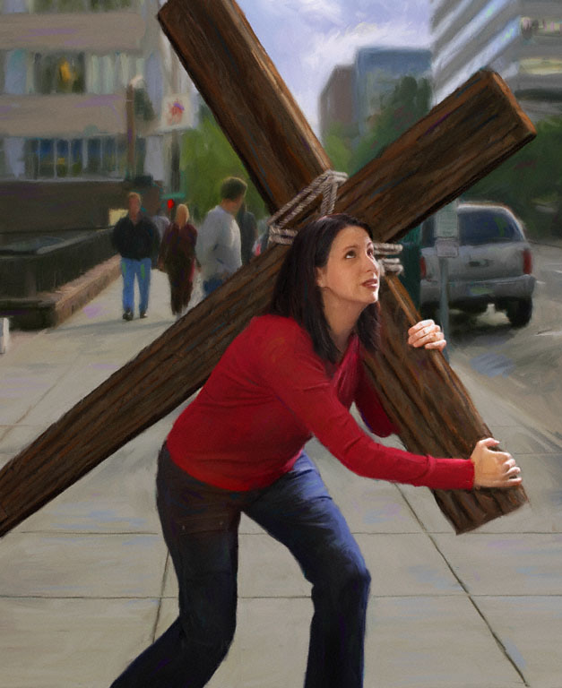

"اور صرف یہی نہیں بلکہ مصیبتوں میں بھی فخر کریں یہ جان کر کہ مصیت سے صبرپیدا ہوتا ہے۔ اور صبر سے پختگی اور پختگی سے اُمید پیدا ہوتی ہے۔ اور اُمید سے شرمندگی حاصل نہیں ہوتی کیونکہ روُح القدس جو ہم کو بخشا گیا ہے اُسی کے وسیلہ سے خُدا کی محبت ہمارے دلوں میں ڈالی گئی ہے" (رومیوں 5: 3۔5)۔

Slide 3


ہم ایسی دنیا میں وہ رہے ہیں جہاں گناہ اور ایذارسانی پائی جاتی ہے۔ ہمیں مشکلات کا سامنا کرنا پڑتا ہے اور ایسے مواقع بھی آتے ہیں جب ہمارے ذہنوں میں خُدا کی محبت کے بارے سوالات پیدا ہوتے ہیں
اس طرح کے حالا ت میں ہمارا کیا ردعمل ہوتا ہے؟
ہم اس بات کا مطالعہ کریں گے کہ بائبل کے کچھ کرداروں نے مختلف منفی حالات کا کیا جواب دیا، اور ان کی مثال ہمیں اسی طرح کے ہنگامی حالات کا سامنا کرنے میں کس طرح مدد کر سکتی ہے۔
زندگی کے طوفان
بیماریاں
تباہی
پس ہمتی
یسوع کو دیکھنا

Slide 4




"تب بڑی اندھی چلی اور لہریں کشتی پر یہاں تک آئیں کہ کشتی پانی سے بھری جاتی تھی" (مرقس 37:4)۔
زندگی کا طوفان
آدھی رات کو، طوفان کے درمیان گلیل کی جھیل کو عبور کرنا،پطرس، اندریاس، یعوب اور یوحنا ، ماہر ماہی گیروں کے لیے کوئی نئی بات نہیں تھی۔ تاہم طوفان نے ان کو اپنی لپیٹ میں لے لیا۔ ہوا نے لہروں کو تیز کیا، جس کی وجہ سے کشتی میں سیلاب آ گیا اور ان کی جان کوخطرہ لاحق ہو گیا، تب انہیں احساس ہوا… یسوع مسیح کہاں ہے؟ کیا وہ سو رہا ہے؟ وہ ہماری مدد کیوں نہیں کرتا؟ کیا اسے پرواہ نہیں کہ ہمارے ساتھ کیا ہوتا ہے؟ (مرقس 4: 35۔38)۔
ہمیں بھی زندگی میں طوفانوں کا سامنا کرنا پڑتا ہے۔ ہم یسوع مسیح سے مدد کی درخواست کرتے ہیں، بظاہر ایسا دکھائی دیتا ہے کہ وہ سو رہا ہے، ہم اُس کی حضوری کو محسوس نہیں کرتے لیکن وہ موجود ہوتا ہے۔
ہماری زندگی میں آنے والے طوفان کو ڈانٹنے کے لئے یسوع مسیح کا انتظار کریں۔" تمہاری سلامتی ہو" (مرقس 39:4)۔ "اُسے ہماری فکر ہے " (1پطرس 7:5)َ۔ وہ ہماری زندگی میں آنے والے طوفان کو پرُسکون کر سکتا ہے۔ جب وہ آپ کی مدد کرتا ہے تو اُس کی تعریف کرنا نہ بھولیں (مرقس 4: 40، 41)

Slide 5

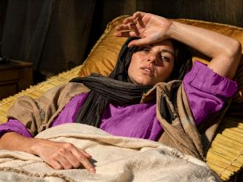

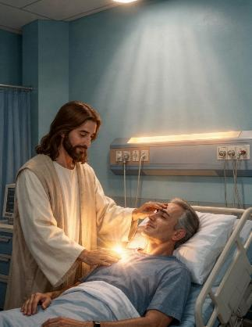
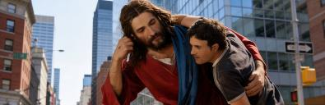
بیماریاں
"کیونکہ وہ کہتی تھی کہ اگر میں صرف اُس کی پوشاک ہی چھُو لوُں گی تو اچھی ہو جاؤں گی" (مرقس 5: 28)۔
خون جاری رہنے کی بیماری میں 12 سال سے مبتلا اس عورت کو کوئی ڈاکٹر نہ ملا جو اُسے شفا دے سکے۔یہ عورت بے آسرا اور بے اُمید چھوڑ دیا گیا (مرقس 5: 25۔26)۔ آج ایسے ممالک ہیں جہاں مفت طبی کوریج موجود نہیں ہے، وہاں یہ کہانی اب بھی ایک حقیقت ہو سکتی ہےہ۔
کسی بھی صورت میں، ہمیں ایسے حالات کا سامنا کر سکتے ہیں، جن میں بیماری قیدی کر دیتی ہے اور ہمارا دم گھٹتا ہے اور ہمیں کوئی راحت نصیب نہیں ہوتی۔
عورت کو یسوع مسیح میں شفا نظر آئی، اور اُس کے ایمان نے اُسے بچا لیا (مرقس 5: 27۔29)۔ ہمیں ایمان رکھنا چاہئے کہ یسوع مسیح ماہر ڈاکٹر ہے جو ہمیں شفا دے سکتا ہے یا ہمارے لئے براہ راست معجزہ کر سکتا ہے۔
کسی بھی معاملے میں، ہمیں اپنا بوجھ اور پریشانیاں اُسے دے دیں (متی 11: 28۔30)َ

Slide 6




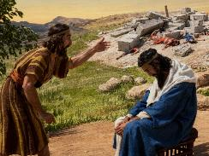
"اور اپنی کھال کے اس طرح برباد ہو جانے کے بعد بھی میں اپنے اس جسم میں سے خُدا کو دیکھوں گا" (ایوب 26:19)۔
تباہی
جنگ، تشدد، اور قدرتی آفات نے ایوب کی زندگی کو یکسر بدل دیا (ایوب 1: 13۔19)۔۔ ہم سب آفات کا سامنا کر رہے ہیں، چاہے قدرتی ہو یا اس دنیا میں موجود برائی کی وجہ سے۔
آپ کا ردعمل کیا ہو گا؟ ایوب کا ردعمل کیا تھا؟
اس نے نہ تو خدا پر الزام لگایا اور نہ ہی اسے رد کیا۔
وہ اپنی پوری طاقت کے ساتھ اس سے لپٹ گیا۔
اس نے تاریک ترین لمحات میں بھی بھروسہ کیا۔
اس نے اپنی نظریں ایک شاندار مستقبل پر مرکوز کیں (ایوب 19: 25)۔
اگر ہم ہمت نہ ہاریں، تو ہم دیکھیں گے کہ ہمارے مشکل ترین حالات میں بھی خُدا ہمیشہ ہمارے ساتھ ہے۔ وہ ہمیں محبت کرتا ہے اور ہمیں کمزوری سے طاقت، حوصلہ شکنی سے ہمت اور آفت سے اُمید کرنے کے لئے مضبوط کرتا ہے (یوایل 10:3؛ رومیوں 5: 3۔5)۔
اگر آپ مشکل وقت سے گزر رہے ہیں، تو اس حقیقت پر غور کریں کہ آپ کے لیے خدا کی محبت اور دیکھ بھال آپ کی زندگی میں سب سے محفوظ اور مستحکم چیز ہے۔

Slide 7

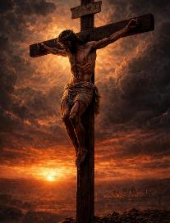



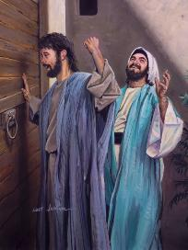
"لیکن ہم کو اُمید تھی کہ اسرائیل کو مخلصی یہی دے گا " (لوقا 24: 21اے)
پس ہمتی
نقطہ نظر: یسوع مسیح ہے جو اسرائیل کو چھڑائے گا۔ حقیقت: وہ مر گیا (لوقا 24: 18۔21)
ان کی مایوسی اتنی بڑی تھی کہ اس نے انہیں یسوع کے جی اٹھنے کے واضح ثبوت کو بھی قبول کرنے نہیں دیا (لوقا 24: 22۔24)۔
صبر کے ساتھ، یسوع نے امید دوبارہ حاصل کرنے میں اُن کی مدد کی۔ آخر کار، ''ان کی آنکھیں کھل گئی (لوقا 24: 31)۔ اور وہ اُن لوگوں کی حوصلہ افزائی کرنے کے لئے بھاگے جو ابھی تک پس ہمت تھے (لوقا 24: 32۔35)۔ 2کرنتھیوں 4:1)۔ ہم اُن کے تجربے سے کیا سیکھتے ہیں؟
ہمیں اپنے ذہنوں میں شک کو جڑ پکڑنے نہیں دینا چاہیے۔
یسوع ہماری مایوسیوں میں بھی ہمارے ساتھ ساتھ چلتا ہے۔
اگر ہم اسے اجازت دیں تو وہ ہماری پریشانیوں کو دور کر دے گا۔
یسوع ہم سے بہتر جانتا ہے کہ ہماری حقیقت کیا ہے۔
Notes:
Jesus died and was resurrected

Slide 8


"کیونکہ میری دانست میں اس زمانہ کے دکھ درد اس لائق نہیں کہ اُس جلال کے مقابل ہو سکیں جو ہم پر ظاہر ہونے والا ہے" (رومیوں 18:8)
یسوع مسیح کو دیکھنا
جب ایلن جی وائٹ شدید مایوسی کا شکار تھی، اس نے ایک خواب دیکھا جس میں اس نے یسوع کو دیکھا۔
وہ سمجھ گئی تھی کہ وہ سب کچھ سمجھ رہا ہے جس سے وہ گزر رہی ہیں۔ ایک موقع پر، یسوع نے اپنا ہاتھ اس کے سر پر رکھتے ہوئے اس سے کہا، "ڈرو مت۔"
اس نے شاندار مناظر دیکھے اور اسے ایسا لگا کہ اس نے آسمان کی سلامتی اور سکون حاصل کر لیا ہے۔
اس خواب نے اسے امید اور یقین دیا، اور یقین دیا کہ وہ خدا پر بھروسہ کر سکتی ہے۔

Slide 9

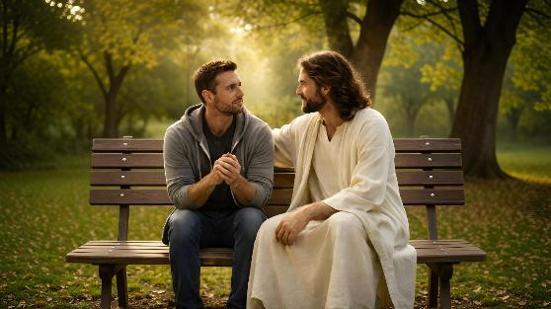
"کسی بات کی فکر نہ کرو بلکہ ہر ایک بات میں تمہاری درخواستیں دُعا اور منت کے وسیلہ سے شکرگزاری کے وسیلہ سے شکرگزاری کے ساتھ خُدا کے سامنے پیش کی جائیں۔ توخُدا کا اطمینان جو سمجھ سےبالکل باہر ہے تمہارے دلوں اور خیالوں کو مسیح یسوع میں محفوظ رکھے گا" (فلپیوں 7،6:4)
"اور ہم کو معلوم ہے کہ سب چیزیں مل کر خُدا سے محبت رکھنے والوں کے لئے بھلائی پیدا کرتی ہیں اور اُن کے لئے جو خُداکے ارادہ کے موافق بلائے گئے" (رومیوں 8: 28)
"اےمیرے بھائیو! جب تم طرح طرح کی آزمائشوں میں پڑو۔ تو اس کو یہ جان کر کمال خوشی کی بات سمجھنا کہ تمہارے ایمان کی آزمائش صبر پیدا کرتی ہے۔اور صبر کو اپنا پورا کام کرنے دو تاکہ تم پورے اور کامل ہو جاؤ اور تم میں کسی بات کی کمی نہ رہے۔۔۔مبارک وہ شخص ہے جو آزمائش کی برداشت کرتا ہے کیونکہ جب مقبول ٹھہرا تو زندگی کا وہ تاج حاصل کرے گا جس کا خُداوند نے اپنے محبت کرنے والوں سے وعدہ کیا ہے" (یعقوب 1: 2۔4، 12)۔
"اور اُس نے مجھ سے کہا میرا فضل تیرے لئے کافی ہے کیونکہ میری قدرت کمزوری میں پوری ہوتی ہے۔ اسی میں بڑی خوشی سے اپنی کمزوری پر فخر کروں گا تاکہ مسیح کی قدرت مجھ پر چھائی رہے" (2کرنتھیوں 9:12)۔

Slide 10

"سب کے تجربے میں شدید مایوسی اور پس ہمتی کے وقت آتے ہیں – وہ دن جو غم کا حصہ ہوتے ہیں، اور یہ یقین کرنا مشکل ہے کہ خُدا اب بھی اپنے زمینی بچوں پر مہربان ہے؛ وہ دن جب مصیبتیں روح کو پریشان کرتی ہیں، یہاں تک کہ موت زندگی سے افضل معلوم ہوتی ہے۔ تب بہت سے لوگ خدا پر اپنی گرفت کھو دیتے ہیں اور ہم شکوک و شبہات میں مبتلا ہو جاتے ہیں۔ ایسے وقتوں میں روحانی بصیرت کے ساتھ خدا کے مقصد کے معنی کو سمجھنا چاہئے اور فرشتوں کو بچانے کی کوشش کرتے ہوئے دیکھنا چاہئے، جو ہمارے پاؤں ہمیشہ کی پہاڑیوں سے زیادہ مضبوط بنیاد پر لگانے کی کوشش کرتے ہیں، اور نیا ایمان، نئی زندگی، ہمارے وجود میں آئے گی"
EGW (Prophets and Kings, pg. 163)

